Slide 1
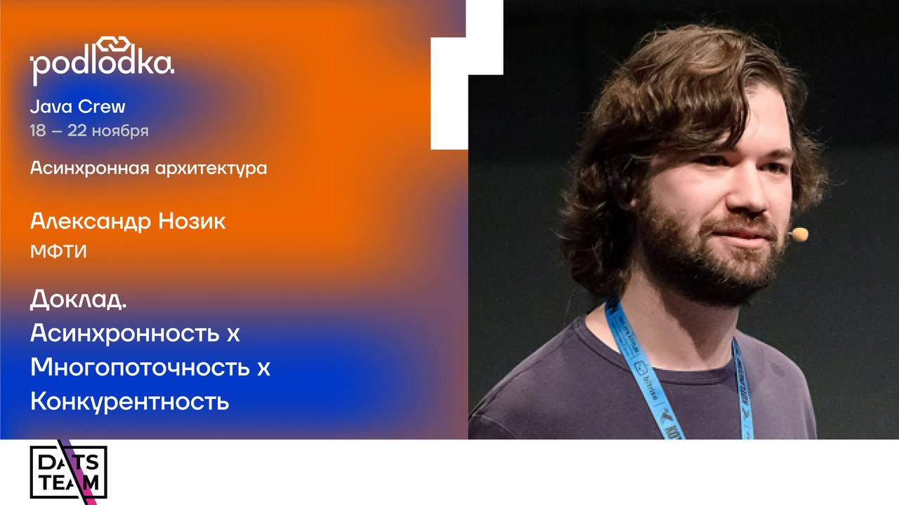

Slide 2


Обо мне
Директор Центра Научного Программирования.
К. ф.–м. н. по физике частиц.
Преподаватель МФТИ.
Руководитель российского KUG.
https://sciprog.center/people/Nozik
https://twitter.com/noraltavir
https://t.me/noraltavir

Slide 3
О чем поговорим?
О том, что многопоточность, асинхронность и конкурентность – это разные вещи.
О том, какие инструменты есть для решения задач с этими вещами.
О том, какие фреймворки какие задачи и как решают.

Slide 4
Три оси многозадачности

Slide 5
Многопоточность
Возможность использования нескольких «физических» процессов одновременно.
Запуск потоков.
Прерывание потоков.
Обработка ошибок в потоках.

Slide 6
Асинхронность
Возможность запускать процессы независимо друг от друга и управлять их жизненным циклом.
Композиция процессов.
Передача данных между процессами.

Slide 7
Конкурентность
Необходимость управлять доступом в критические области, которыми одновременно может пользоваться ограниченное количество процессов.
Ограничение доступа в критическую область.
Конкурентность возникает в любой многозадачности, не обязательно при многопоточности.

Slide 8
Синхронный х однопоточный х неконкурентный
import java.util.stream.*
repeat(10){
println("Line number $it")
}
IntStream.range(0, 100).sum()

Slide 9
Синхронный х однопоточный х конкурентный
val list = (0..100).toMutableList()
list.forEach {
if(it % 2 == 0) list.remove(it)
}
java.util.ConcurrentModificationException
at java.base/java.util.ArrayList$Itr.checkForComodification(ArrayList.java:1095)
at java.base/java.util.ArrayList$Itr.next(ArrayList.java:1049)

Slide 10
Синхронный х многопоточный х неконкурентный
val sum = IntStream.range(0, 100).parallel().sum()
println(sum)
Лучший способ параллельной обработки однородных данных.

Slide 11
Асинхронный х однопоточный х неконкурентный
import java.util.concurrent.*
val executor = Executors.newSingleThreadExecutor()
val future = executor.submit<Int> {
val result = runLongTask()
println(result)
result
}

Slide 12
Асинхронный х однопоточный х конкурентный
interface Observable{
fun onChange(callback: (Int) -> Unit)
}
val observable: Observable =…
val list: MutableList<Int> = mutableListOf<Int>()
observable.onChange {
list.add(it)
}

Slide 13
Асинхронный х многопоточный х неконкурентный
val executor: ExecutorService = Executors.newFixedThreadPool(4)
repeat(8){
executor.submit{
runLongTask(it)
}
}

Slide 14
Синхронный х многопоточный х конкурентный
import kotlin.io.path.Path
import kotlin.io.path.writeText
val file = Path("someFile.txt")
val data: List<String> = emptyList()
data.stream()
.parallel()
.forEach {
file.writeText(it)
}

Slide 15
Асинхронный х многопоточный х конкурентный
val cache = mutableMapOf<Int, Int>
val consumer: (Int) -> Unit =…
repeat(8){ i->
executor.submit{
val result = cache.getOrPut(i){
runLongTask(i)
}
consumer(result)
}
}

Slide 16
Инструменты

Slide 17
Потоки
Основной инструмент многопоточности.
Позволяет запускать задачи, выполняемые параллельно.
Позволяет осуществлять синхронизацию результатов задач.
import kotlin.concurrent.*
val t = thread {
runLongTask()
}
t.join()

Slide 18
Continuation passing style (Loom)
Поток
CPS
Отправляем запрос.
Ждем ответа.
Ресурсы потока простаивают.
Отправляем запрос и реакцию на его завершения.
Шедьюлим реакцию, когда запрос завершен.

Slide 19
Future
Инструмент для связи между синхронными и асинхронными вычислениями.
Не решает почти никаких проблем асинхронного программирования.
val future = executor.submit<Int>{
runLongTask()
}
future.get()
future.cancel(true)

Slide 20
CompletableFuture
Инструмент асинхронного программирования.
Позволяет осуществлять композицию задач.
Позволяет управляет жизненным циклом задач.
Не решает проблемы конкурентности.
Не обязательно работает в многопоточном режиме.
import java.util.concurrent.*
val cf = CompletableFuture.supplyAsync{
runLongTask()
}
val cf2 = cf.whenComplete{ res, ex ->
runLongTask(res - 1)
}
val cf3 = cf.whenComplete{ res, ex ->
runLongTask(res + 1)
}
cf2.join()
cf3.join()

Slide 21
Lock/Semaphore/Mutex
Базовый инструмент конкурентности.
Позволяет ограничить доступ в критичную область.
При бесконтрольном использовании приводит к деградации производительности и к deadlock-ам.
import java.util.concurrent.locks.*
val list = mutableListOf<Int>()
val lock = ReentrantLock()
val cf4 = CompletableFuture.supplyAsync{
val res = runLongTask(4)
lock.withLock {
list.add(res)
}
}
val cf5 = CompletableFuture.supplyAsync{
val res = runLongTask(5)
lock.withLock {
list.add(res)
}
}

Slide 22
Потокобезопасные структуры
Например:
  ConcurrentHashMap
  CopyOnWriteArrayList
  ThreadLocalRandom
Инструмент управления конкурентностью.
Уменьшает размер критической области.
Критическая область HashMap
A
B
C
D
E
F
G
Критическая область ConcurrentHashMap
A
B
C
D
E
F
G

Slide 23
Асинхронность

Slide 24
Активность х Реактивность
Активность
Реактивность
Совершаем действия в той последовательности, в которой хотим, чтобы они происходили.
Вызовы в режиме запрос – ответ. Ожидаем ответ.
Ожидаем доступа в критическую область.
Реагируем на изменения и публикуем изменения своего состояния.
Общение в режиме публикация – подписка.
Используем очереди для доступа в критическую область.

Slide 25
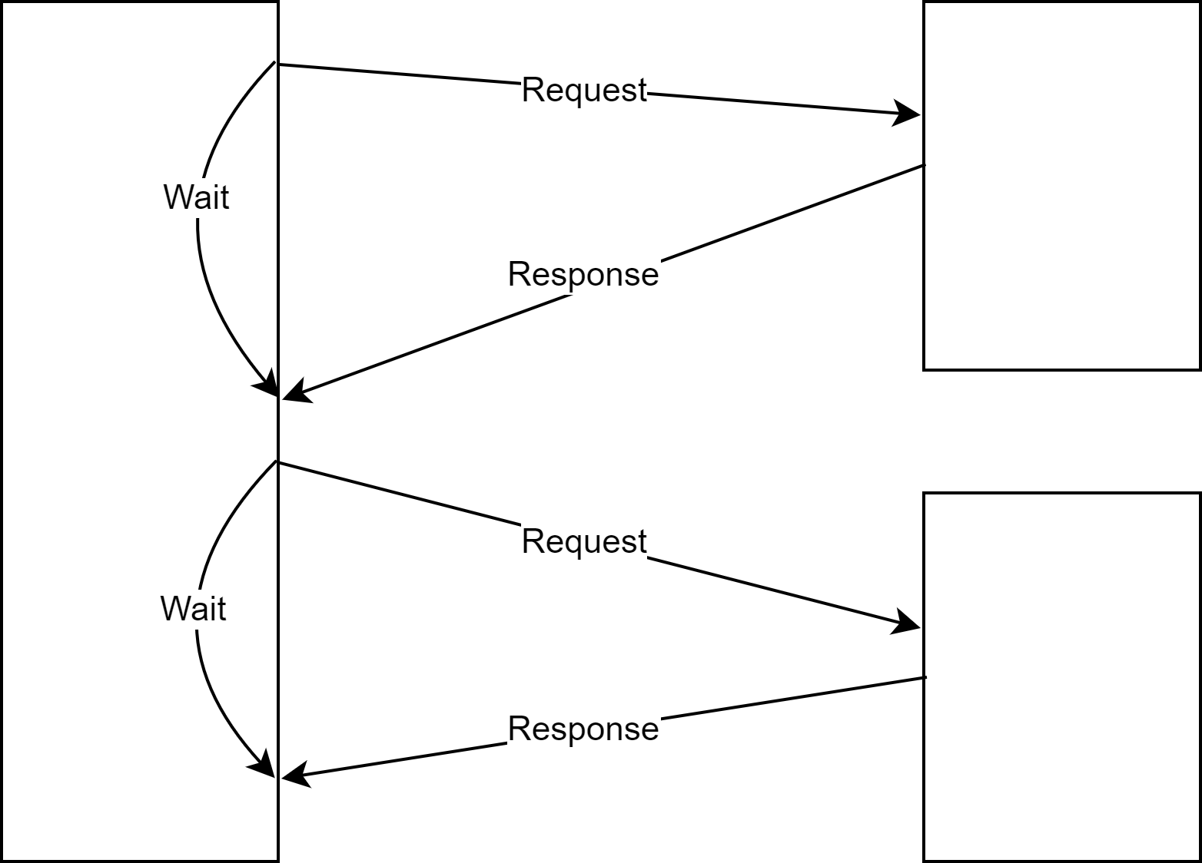
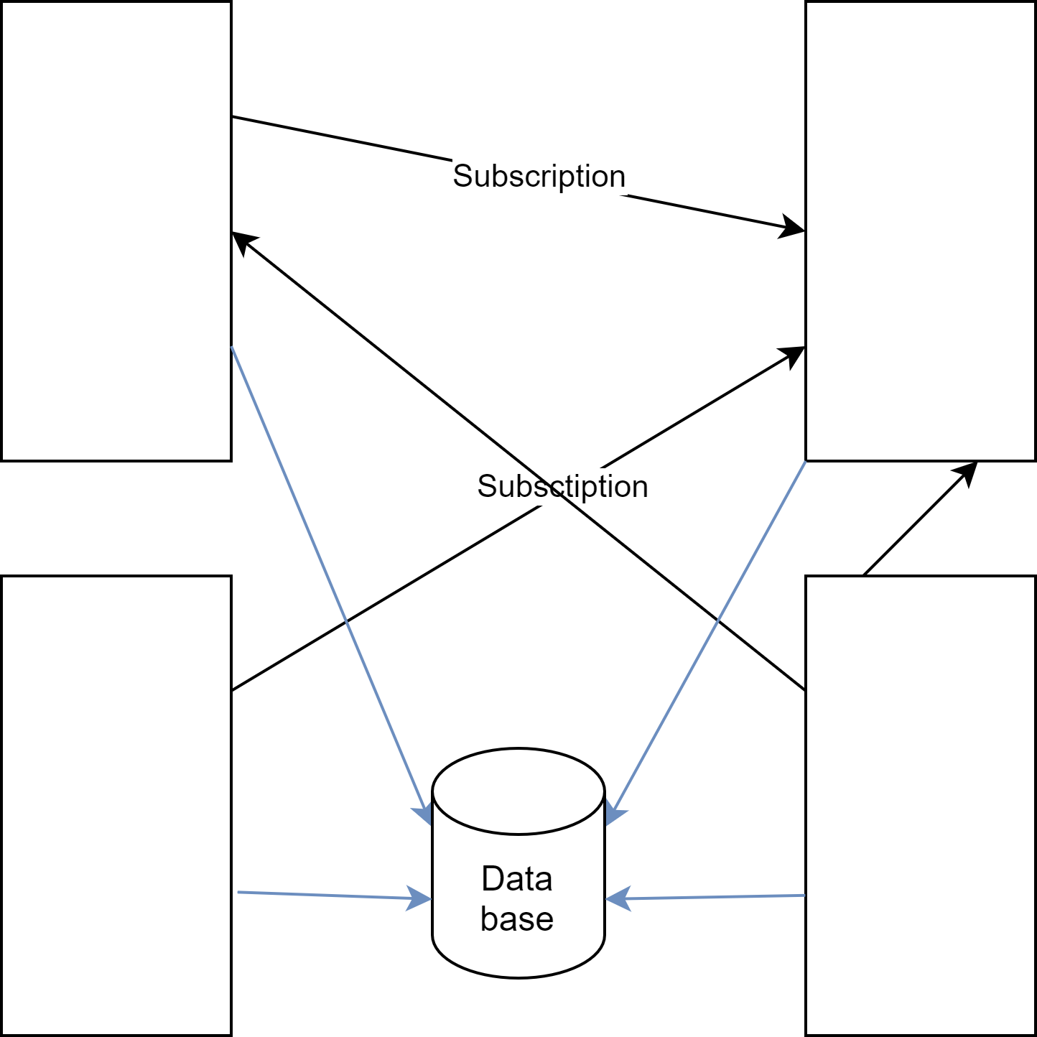
Активность х Реактивность
Активность
Реактивность

Slide 26
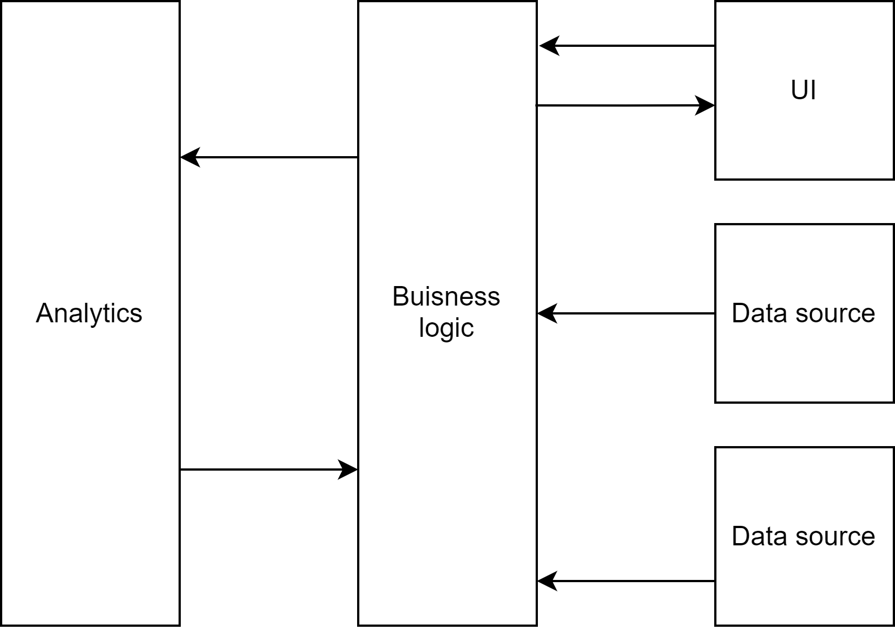
Активность х Реактивность
Активность
Реактивность

Slide 27
Реактивные потоки
class A(val value: Int)
class B(val value: Int)
val aFlow = flowOf<A>()
val bFlow = flowOf<B>()
val combined = aFlow.zip(bFlow){ a, b->
a.value + b.value
}.debounce(2.seconds)
Инструмент асинхронного программирования.
Архитектурный паттерн для уменьшения конкурентности и управления потоками данных.

Slide 28
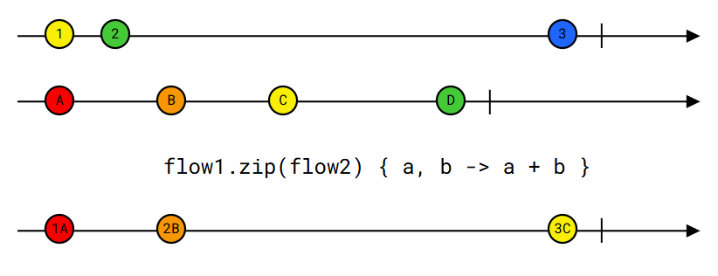
Реактивные потоки
https://www.reactivemanifesto.org/
Не меняем состояние, а посылаем сообщение.
Не ожидаем ответ, а подписываемся на поток сообщений.
Операторы надо потоками данных вместо «последовательной» логики.
Конкурентность управляется контекстом выполнения.
https://flowmarbles.com/

Slide 29
Акторы
sealed class Event {
class Open(val transactionId: Int): Event()
class Close(val tranactionId: Int): Event()
}
fun interface Actor {
suspend fun receive(event: Event)
}
val actor = object : Actor {
private var transaction: Int? = null
override suspend fun receive(event: Event) {
when (event) {
is Event.Open -> if (transaction != null) {
error("Transaction already open")
} else {
transaction = event.transactionId
}
is Event.Close -> if (transaction != event.tranactionId) {
error("Wrong transaction id: ${event.tranactionId}")
} else {
transaction = null
}
}
}
}
Инструмент асинхронного программирования.
Архитектурный паттерн для уменьшения конкурентности и управления потоками данных.
В основном используются в распределенных системах.

Slide 30
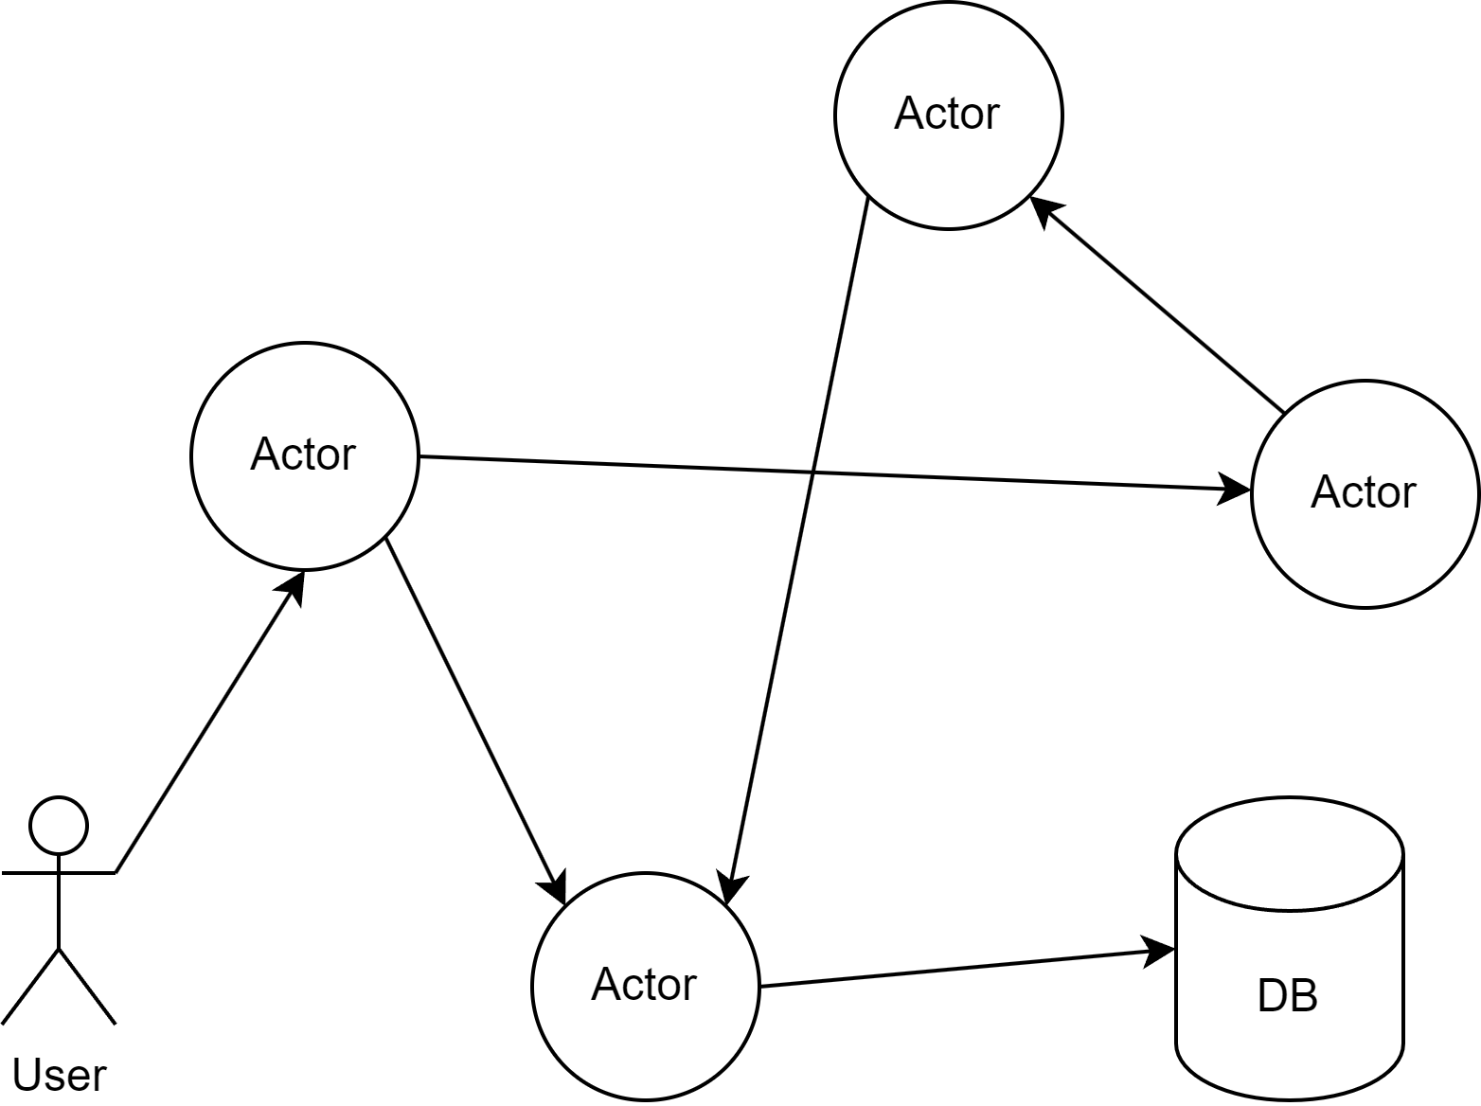
Акторы
Реактивные потоки наоборот.
Актор – это обработчик с входной очередью сообщений.
Сообщения могут менять состояние актора и создавать новых акторов.
Конкурентность инкапсулирована внутри актора.

Slide 31
Корутины
Удобный инструмент асинхронности.
На уровне компилятора позволяет представлять колбэки в виде псевдо-последовательного кода (композирование).
Позволяет переключать контекст выполнения и передавать данные без блокировок.
Позволяет обрабатывать ошибки .

Slide 32

Корутины
suspend fun main() = coroutineScope {
val client = HttpClient(CIO)
val regex = """href=\"(.+\.png)\"""".toRegex()
val initialResponse = client.get("https://sciprog.center")
val resources = regex.findAll(initialResponse.bodyAsText()).map { it.groupValues[1] }
resources.forEach { resourceName ->
launch {
println("Resource processing for $resourceName started")
val resourceResponse = client.get("https://sciprog.center$resourceName")
val bodyBytes: ByteArray = resourceResponse.bodyAsBytes()
//do something with the body
println("The resource with name $resourceName has ${bodyBytes.size} bytes")
}
}
}

Slide 33
Конкурентность

Slide 34
Главная проблема - конкурентность
Забыли ограничить доступ в критическую область – взрыв.
Слишком сильно обложились синхронизациями – улитка.
Организовали доступ к барьеру из разных мест – дедлок.
Ничего не взорвалось, но два процесса имеют доступ к ресурсу – гонка.

Slide 35
Конкурентность в распределенных системах
Нет гарантий одинакового набора данных на узлах.
При синхронизации с удаленными узлами выше вероятность дедлоков.
Нет единого способа получать информацию о том, что происходит на удаленных узлах.

Slide 36
Что делать?

Slide 37
Все в одном потоке
Создается поток на запрос и вся обработка происходит в этом потоке.
Критическая область только на общих ресурсах (например БД).
Потоки дорогие.
Не решает задачи асинхронности.
Router
Logic
Logic
Logic
DB

Slide 38
«Потокобезопасность»?
Обвешиваем любой shared mutable state барьерами.
Используем lock-free структуры:
  Atomic
  ConcurrentHashMap
  etc.
Сильный удар по производительности (Vector, StringBuffer).
Не решает проблему гонок.

Slide 39

Immutability we can afford?
Нет shared mutable state – нет проблемы.
Представим наше состояние например как поток неизменяемых «снимков» или событий.
Выстраиваем архитектуру как набор производителей и потребителей этих событий.
Критические области определяются внутри потребителей и хорошо изолируются друг от друга.
Нужно полностью перейти к асинхронной архитектуре.
https://elizarov.medium.com/immutability-we-can-afford-10c0dcb8351d

Slide 40
Что? х Где? х Когда?

Slide 41
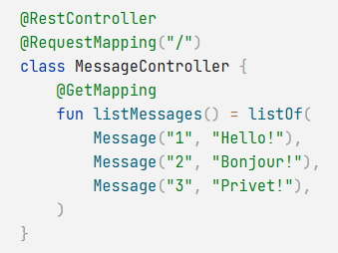
Spring/Quarkus
Основной режим – запрос/ответ.
Один поток выделяется на обработку запроса. Ни в чем себе не отказывайте.
Отлично работает для линейной логики. Например CRUD.

Slide 42
Project Loom
Делает создание потоков дешевле.
Еще лучше для линейной логики.
В остальном ничего не меняет.

Slide 43
Vert.x
router.post("/form").handler(ctx -> {
ctx.response().putHeader(
HttpHeaders.CONTENT_TYPE, "text/plain"
);
ctx.response().end(
"Hello " + ctx.request().getParam("name") + "!"
);
});
Ориентация на асинхронность.
Явная асинхронная обработка с использованием колбэков.

Slide 44
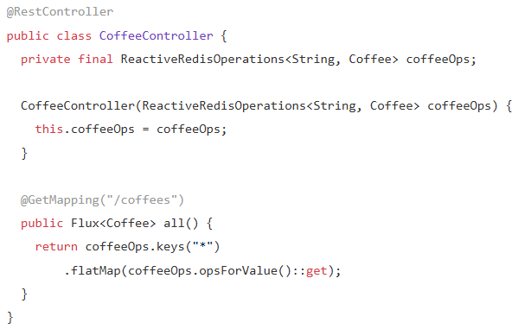
WebFlux
Отлично подходит для работы с реактивным потоками.
Почему-то пытаются использовать для CRUD.
Удивляются, что получается плохо.
https://spring.io/guides/gs/spring-data-reactive-redis

Slide 45
Ktor
https://github.com/piomin/sample-kotlin-ktor-microservices/blob/master/customer-service/src/main/kotlin/pl/piomin/services/CustomerApplicationModule.kt
get("/customers") {
call.respond(message = CustomerRepository.getCustomers())
}
get("/customers/{id}") {
val id: String? = call.parameters["id"]
if (id != null) {
val response: HttpResponse = client.get("http://account-service/accounts/customer/$id")
val customer = CustomerRepository.getCustomers().first { it.id == id.toInt() }
val customerRet = customer.copy(id = customer.id, name = customer.name)
customerRet.accounts.addAll(response.body())
call.respond(message = customerRet)
}
}

Slide 46
Что мы узнали из этого доклада?
У многозадачности есть много граней и как минимум три оси.
Каждому овощу свой фрукт, а каждой задаче свой инструмент:
  Для многопоточности – потоки.
  Для асинхронности – колбэки, реактивные потоки и акторы.
  Для конкурентности – мьютексы и семафоры.
Фреймворки тоже решают разные задачи:
  Spring/Quarkus – поменьше думать и все на одном потоке.
  WebFlux – реактивные потоки.
  Vert.x, Undertow – асинхронные ответы.
  Ktor – всего понемножку.

